Slide 1
BÁO CÁO: Đề tài: Xây dựng app bán hàng trên điện thoại Android
NHÓM: 3
Nguyễn Văn Linh CT040429

Slide 2
Nội dung chính
Khảo sát, tổng quan
Phân tích thiết kế
Cài đặt chương trình

Slide 3
1. Khảo sát

Slide 4
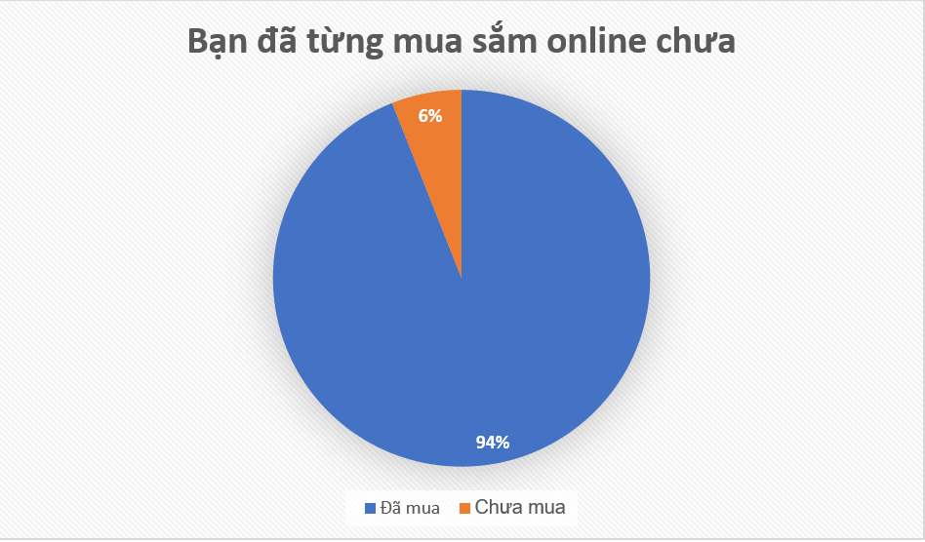

Slide 5
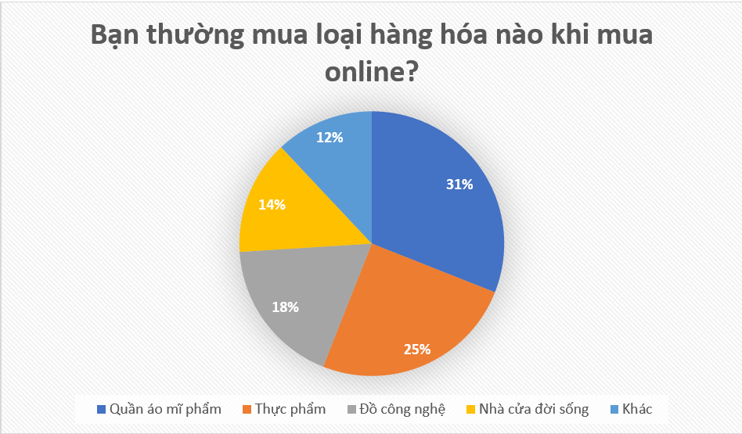

Slide 6
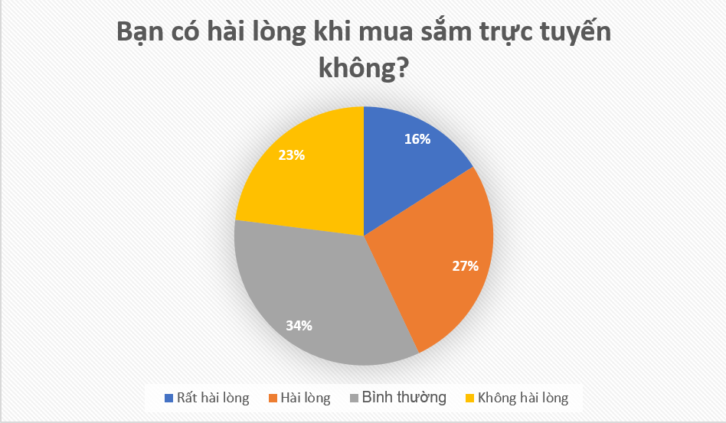

Slide 7
Tổng hợp khảo sát :
Hơn 90% người khảo sát đều đã từng mua hàng online ít nhất một lần.
Khoảng 30% người được khảo sát quan tâm đến mặt hàng thời trang.
Khi mua sắm online thì khoảng 20% người mua chưa hài lòng với hình thức mua sắm này( lag , chất lượng hàng không như mong muốn , …)
Khảo sát cho thấy người dùng ngày càng ưa chuộng cách mua hàng online => nhu cầu mua hàng online nhiều.

Slide 8
Thực trạng :
Hiện nay internet phát triển người dùng dễ dàng tiếp cận dịch vụ mua sắm online.
Hình thức mua sắm trực tuyến cung cấp đa dạng các sản phẩm như thời trang, đồ điện tử, mĩ phẩm,…
Mua sắm online đem lại nhiều lợi ích như tiết kiệm thời gian, công sức cho người mua.
Xong vẫn còn đi kèm một số rủi ro như mua phải hàng giả, hàng kém chất lượng.

Slide 9
Yêu cầu đặt ra :
Từ thực trạng hiện nay người bán hàng cần tận dụng cơ hội để làm đa dạng kênh bán hàng của mình tới nhiều người tiêu dùng.
Từ đó app bán hàng thời trang Xinh Store ra đời đáp ứng đem lại công cụ giúp người bán và người mua được kết nối với nhau.
Yêu cầu về chức năng của app:
Chạy ổn định trên điện thoại thông minh
Đáp ứng được các chức năng mua sắm cơ bản
Dễ dàng sử dụng, thân thiện với người dùng

Slide 10
Lợi ích
Người bán
Người mua
Xây dựng và quản lý hệ thống với chi phí 0 đồng.
Dễ dàng tiếp cận tới sản phẩm mọi lúc mọi nơi.
Cải thiện chất lượng dịch vụ .
Nhận được những ưu đãi về giá khi mua online
Xây dựng lòng tin nơi khách hàng.
Không cần phải tốn thời gian đến cửa hàng.
Tăng giá trị thương hiệu của doanh nghiệp.
Không muốn xếp hàng chờ tính tiền.

Slide 11
2. Phân tích thiết kế

Slide 12
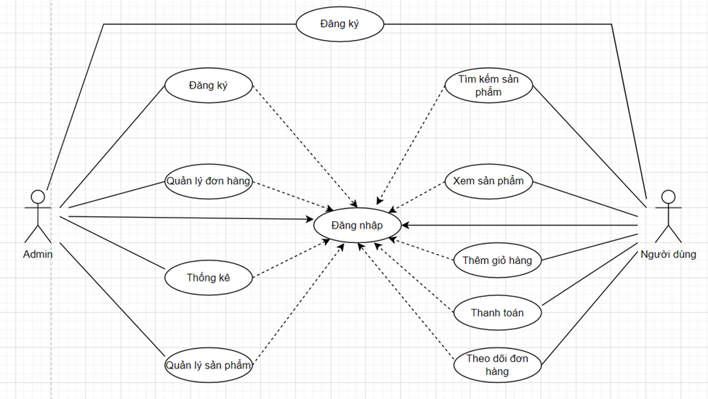
Biểu đồ use case tổng quát
Figma dành cho User

Slide 13
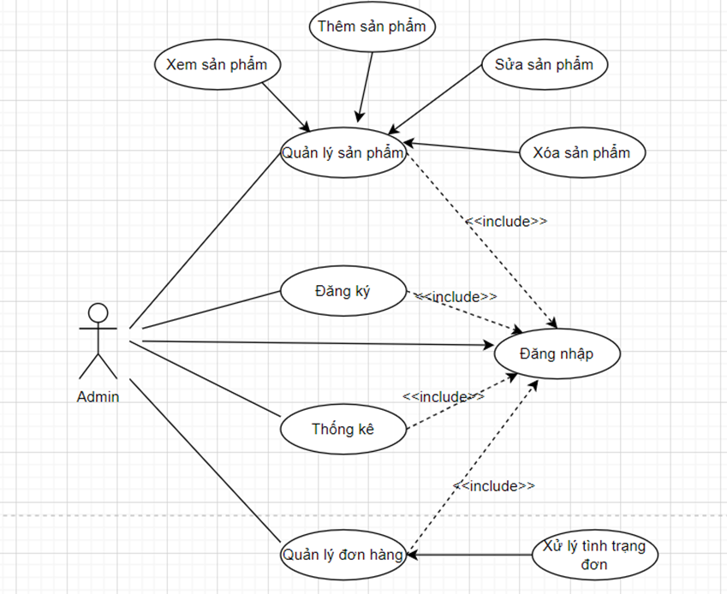
Use case quản trị viên
Figma dành cho User

Slide 14
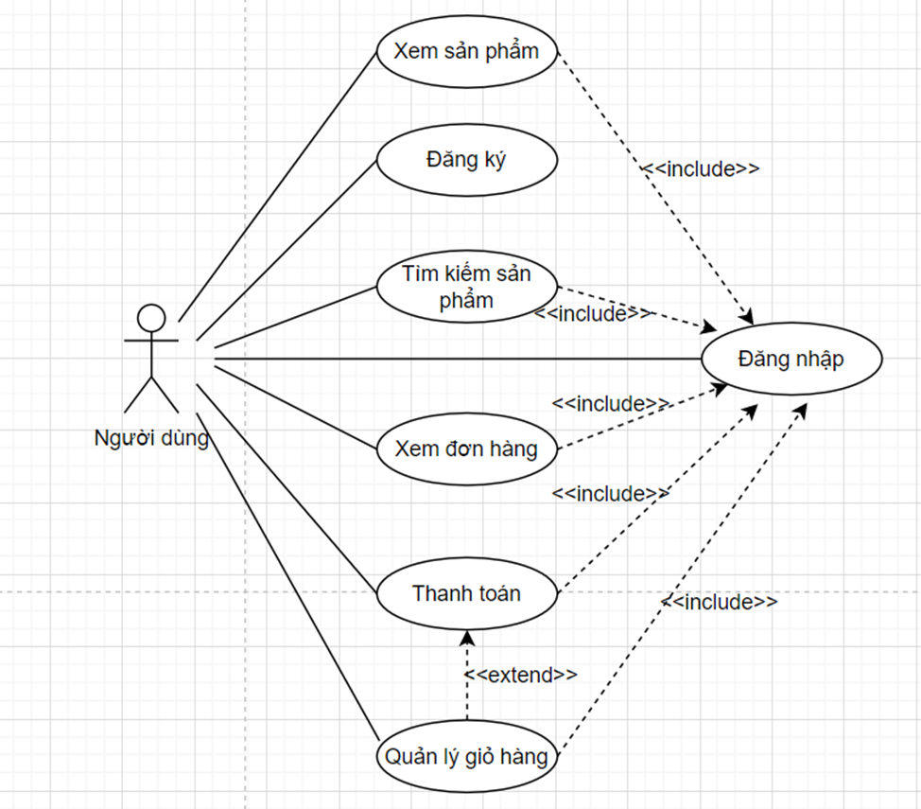
Use case người dùng
Figma dành cho User

Slide 15
3. Cài đặt chương trình

Slide 16
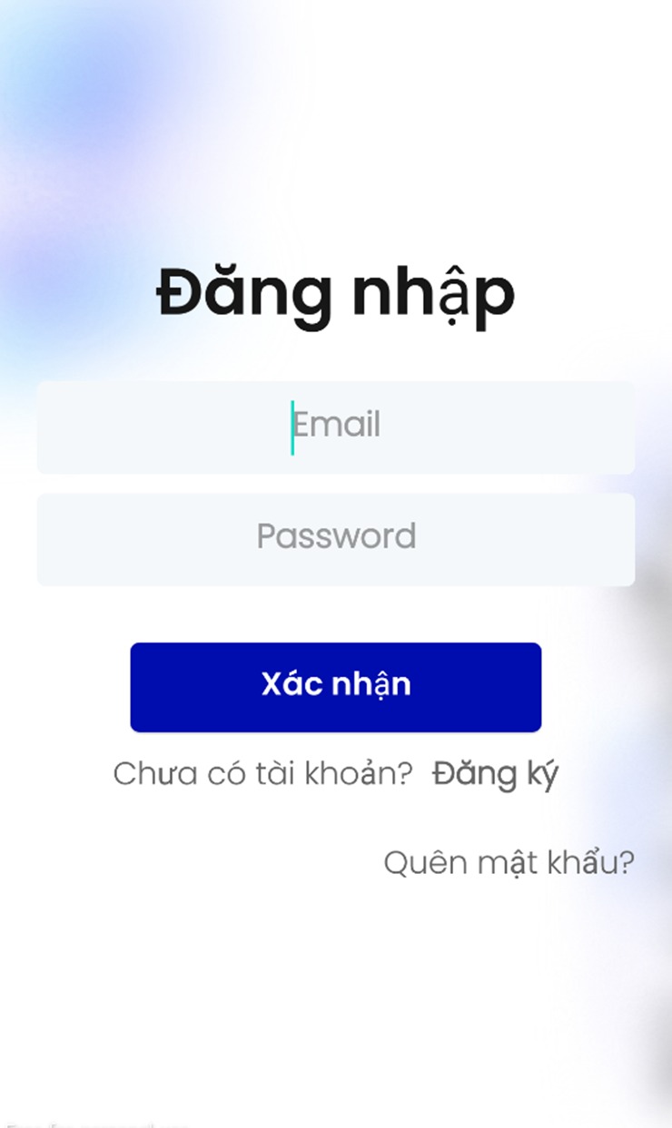
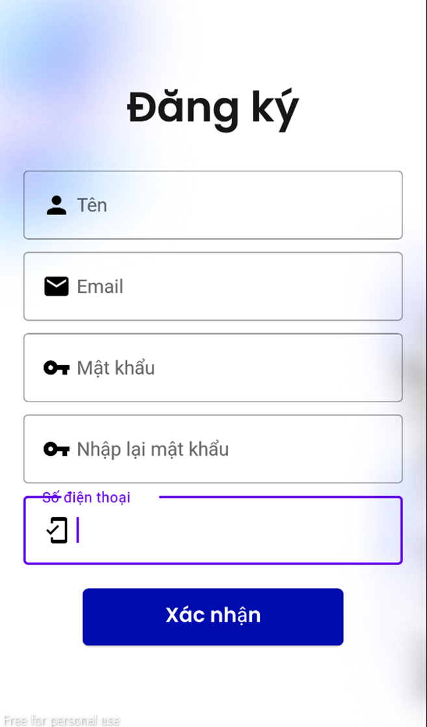
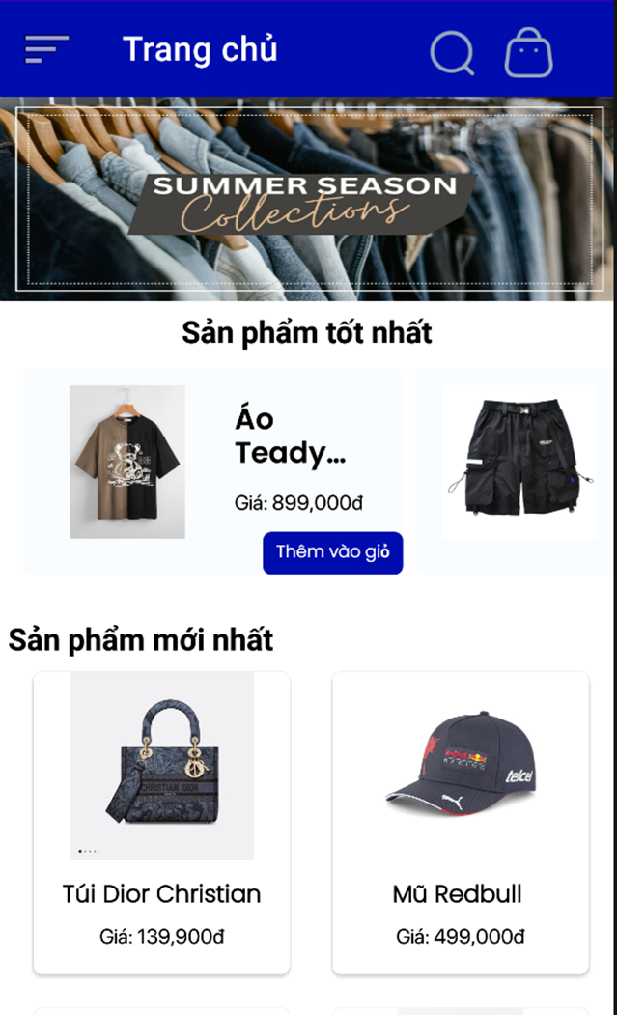
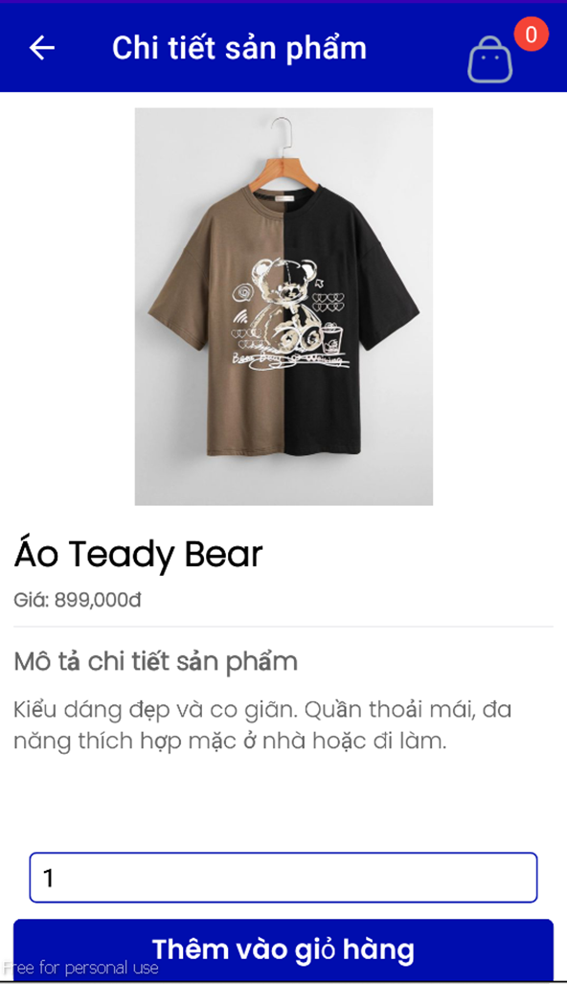
Giao diện người dùng

Slide 17
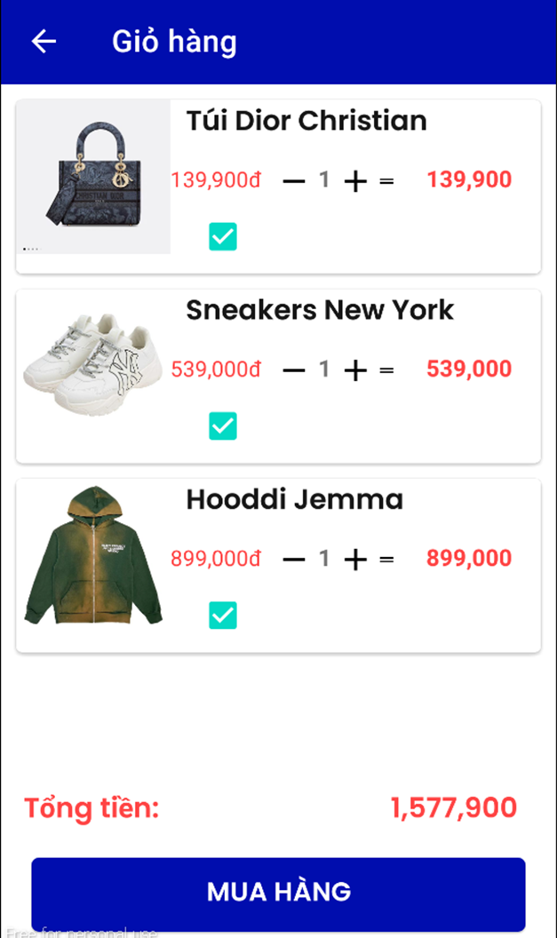
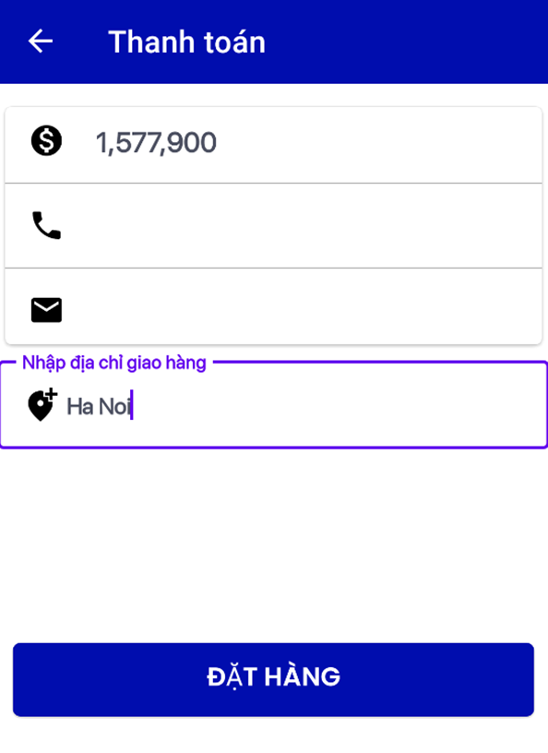
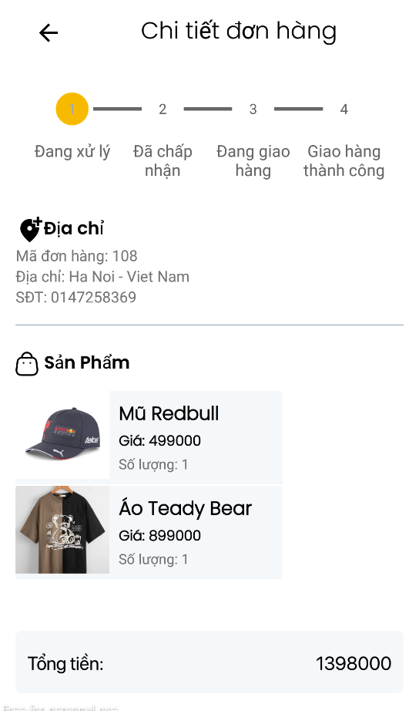
Giao diện người dùng

Slide 18
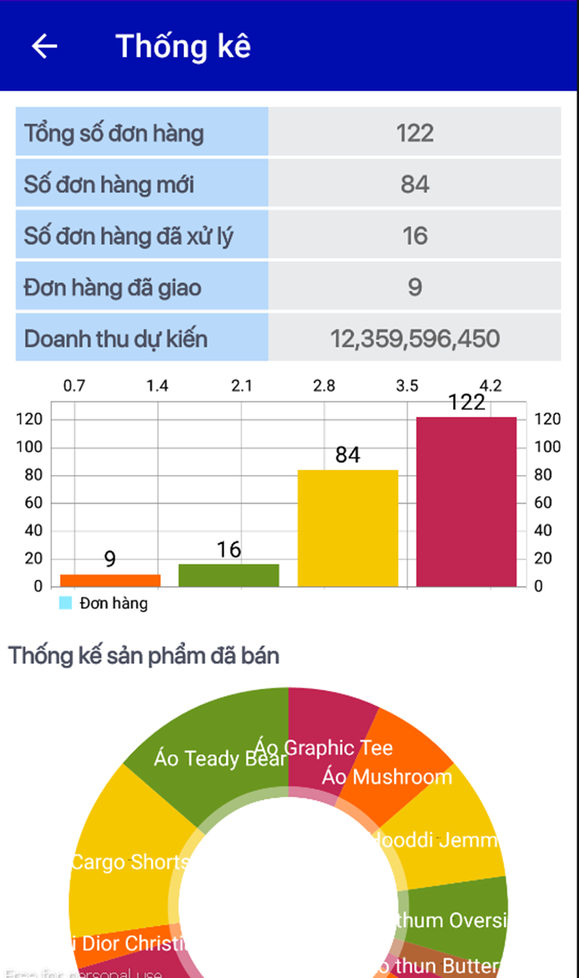
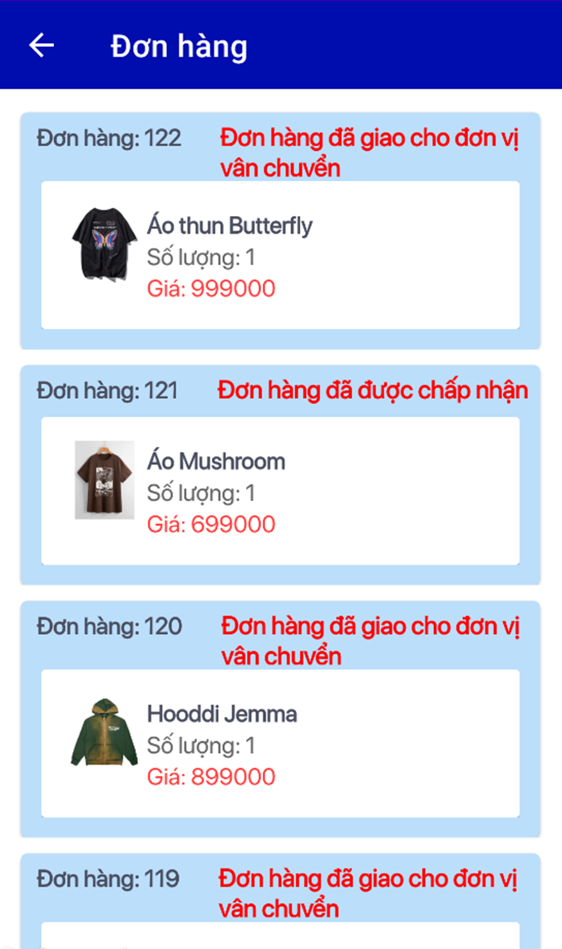
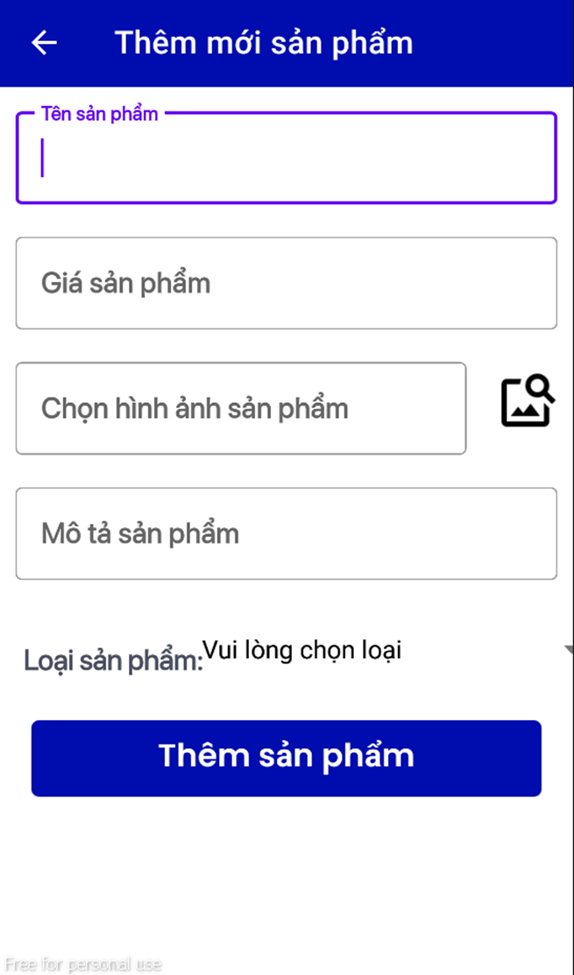
Giao diện quản lý

Slide 19
Đánh giá hệ thống
Hướng phát triển
Ứng dụng chạy ổn định trên nền tảng Android.
Dễ dàng tìm kếm sản phẩm trên ứng dụng
Giao diện dễ sử dụng
Đáp ứng được các chức năng mua sắm cơ bản .
Thêm chức năng thanh toán bằng ví điện tử
Cải thiện giao diện hệ thống
Thêm chức năng gợi ý sản phẩm

Slide 20
THANK YOU!

